Slide 1
Der Bentley Ottmann Algorithmus
Ross Alexander KhrisnaUniversität Kassel, Fachbereich 16 – Elektrotechnik/Informatik

Slide 2
Motivation
Gegeben: n Liniensegmente in ℝ²
Gesucht: Alle Schnittpunkte
Ziel: Subquadratische Laufzeit

Slide 3
Das Segment-Schnitt Problem
$S_{i}=\left\{P_{i}+λ\left.\left(Q_{i}−P_{i}\right)\right|0≤λ≤1\right\}\text{​}$ mit $ⅈ∈ℕ∧ⅈ>0$
Entscheidungsproblem
Reporting-Problem
Counting-Problem

Slide 4
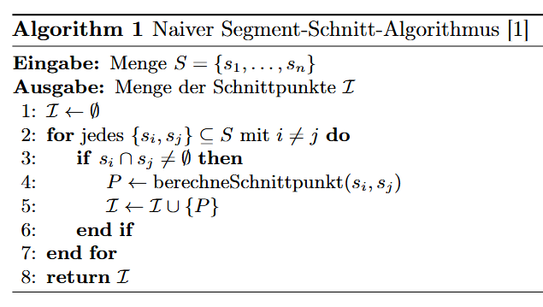
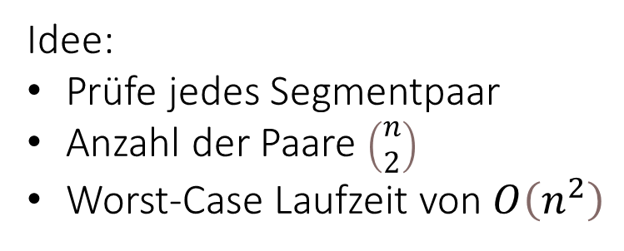
Naiver Algorithmus
Idee:
Prüfe jedes Segmentpaar
Anzahl der Paare $\left(\begin{matrix}n \\ 2\end{matrix}\right)$
Worst-Case Laufzeit von $O\left(n^{2}\right)$

Slide 5
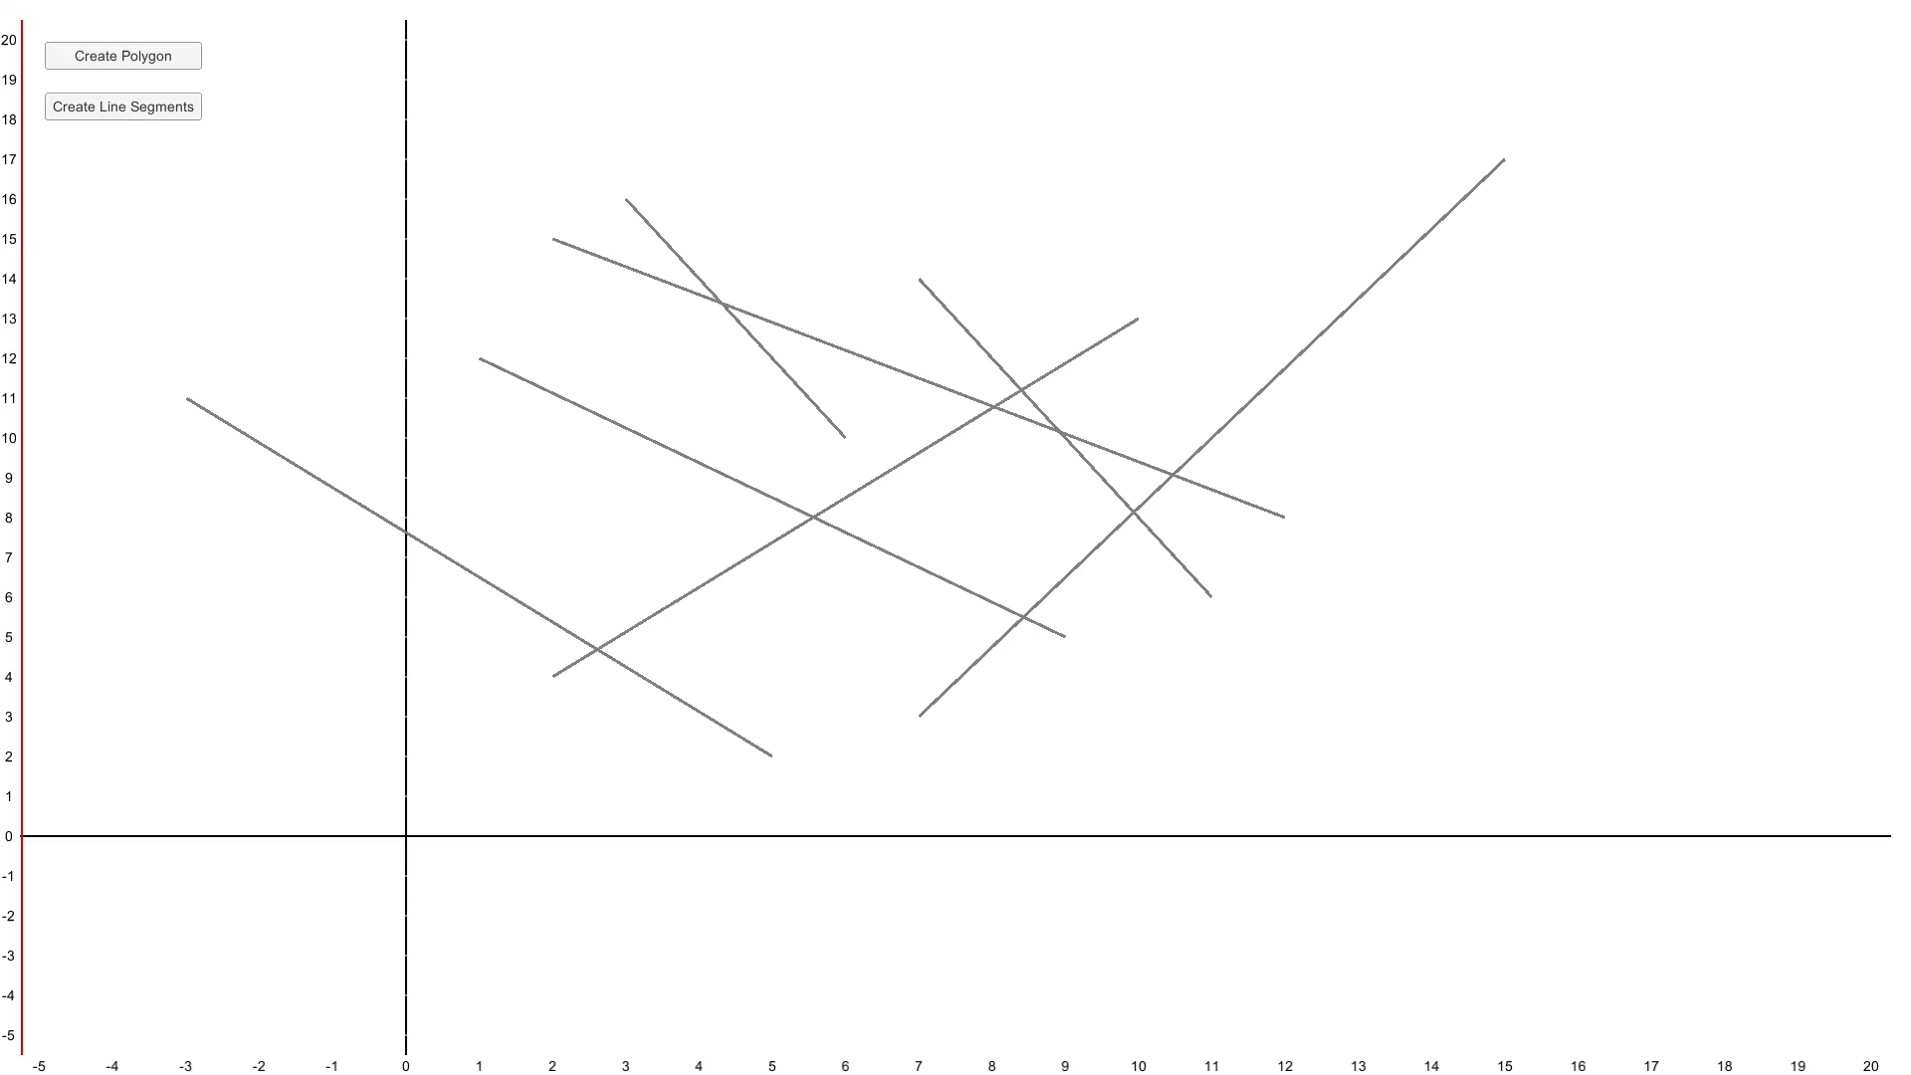
Sweep-Line-Technik

Slide 6

Shamos-Hoey Algorithmus
Sweep-Line
+
Datenstrukturen
Existiert mind.
ein Schnittpunkt?
$$o\left(n\log\left(n\right)\right)$$

Slide 7
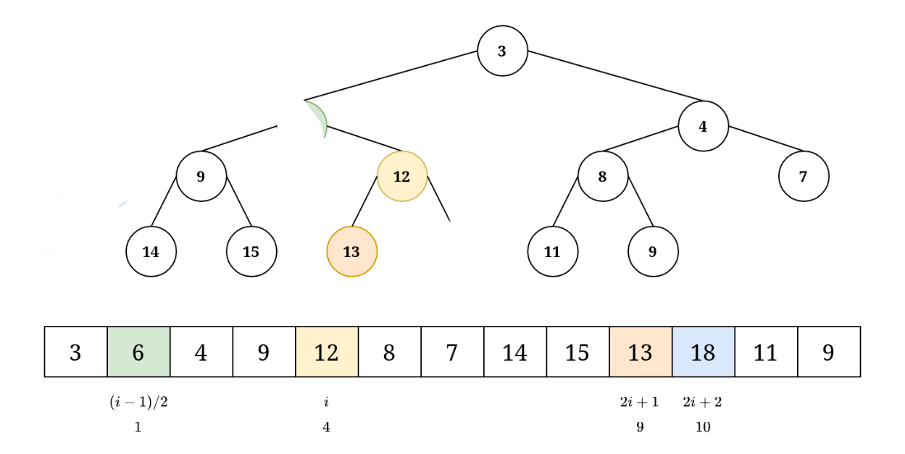
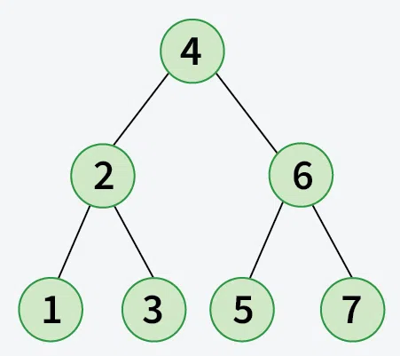

Datenstrukturen
Event Queue
Prioritätswarteschlange
Sortiert nach x
Sweep-Line-Status
Balancierter binärer Suchbaum
$h=O(log\left(n\right))$

Slide 8
Ordnung der Segmente
$S_{i}=\left\{P_{i}+λ\left.\left(Q_{i}−P_{i}\right)\right|0≤λ≤1\right\}\text{​}$ mit $ⅈ∈ℕ∧ⅈ>0$
Entscheidungsproblem
Reporting-Problem
Counting-Problem

Slide 9
Orientierungstest (ccw)

Slide 10
Schnittpunktberechnung

Slide 11
Reporting

Slide 12
Bentley-Ottmann: Erweiterung

Slide 13
Algorithmus

Slide 14
Laufzeitanalyse

Slide 15
Fazit & Ausblick

